Slide 1
Lex实验课教程

Slide 2
准备工作
安装 gcc 编译器
安装 make
安装 lex 词法分析工具
安装 yacc 语法分析工具

Slide 3
Lex 介绍
Lex 是一种生成扫描器的工具。扫描器是一种识别文本中的词汇模式的程序。 这些词汇模式（或者常规表达式）在一种特殊的句子结构中定义。
一种匹配的常规表达式可能会包含相关的动作。这一动作可能还包括返回一个标记。 当 Lex 接收到文件或文本形式的输入时，它试图将文本与常规表达式进行匹配。 它一次读入一个输入字符，直到找到一个匹配的模式。 如果能够找到一个匹配的模式，Lex 就执行相关的动作（可能包括返回一个标记）。 另一方面，如果没有可以匹配的常规表达式，将会停止进一步的处理，Lex 将显示一个错误消息。
Lex 和 C 是强耦合的。一个 .l 文件（Lex 文件具有 .l 的扩展名）通过 lex 公用程序来传递，并生成 C 的输出文件。这些文件被编译为词法分析器的可执行版本。

Slide 4
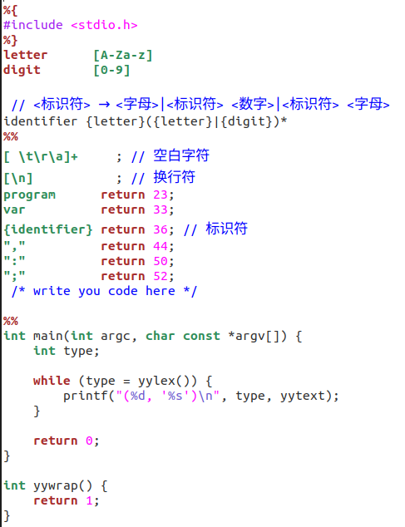
Lex 文件结构
一个 Lex 文件，由三部分构成
并使用 %% 分割
Definition section
%%
Rules section
%%
C code section

Slide 5
Definition section
这块可以放 C 语言的各种各种 include，define 等声明语句，但是要用 %{ %} 括起来。
如果是 .l 文件，可以放预定义的正则表达式：标记 正则表达式
然后到 Rules Section 就可以通过 {标记名} 来引用正则表达式

Slide 6
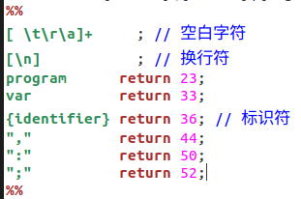
Rules section
.l 文件在这里放置的 rules 就是每个正则表达式要对应的动作，一般是返回一个token。也可以执行诸如输出，计数等操作。

Slide 7
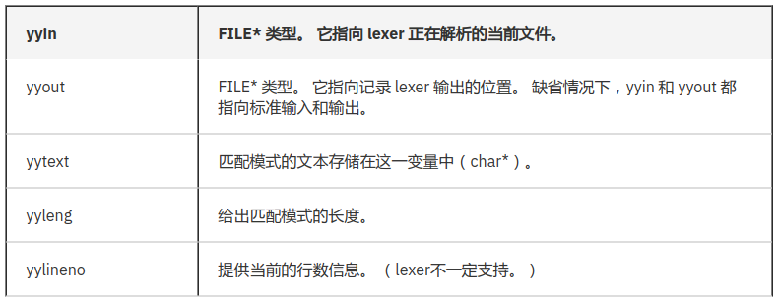
Lex 变量
Lex 提供了一组变量，以便开发人员可以使用。比如下列代码将识别到的整数转换为 int 类型。
[0-9]+ { return atoi(yytext); }

Slide 8
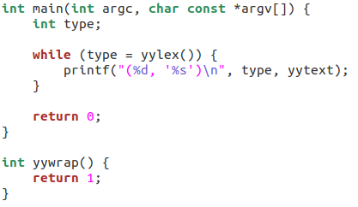
C code section
这部分主要是定义一些 C 语言的函数，如 main 函数，yyerror 函数等的定义
在下方的程序中，我们使用 yylex() 这一函数开始分析， 它由 Lex 自动生成，每次调用时候，根据 Rules section 中定义的规则，返回一个值。

Slide 9
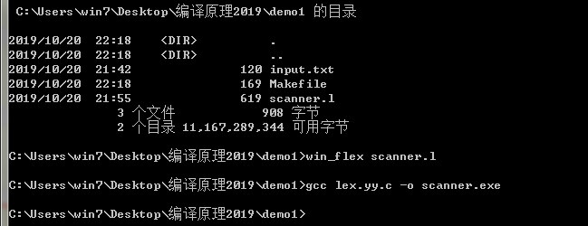
编译执行
编写好 .l 文件后，我们可以通过调用 Lex 来生成对应的 lex.yy.c 文件
然后调用 gcc 编译生成最后的 .exe 文件

Slide 10
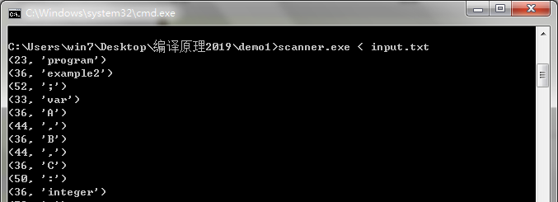
测试运行
调用编译好的 .exe 文件，并依据规则进行输入，即可显示运行结果

Slide 11
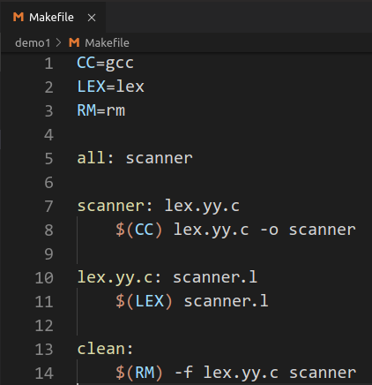

自动化编译
当我们需要经常编译某些文件的时候，
手动输入命令是一个非常繁琐的过程。
使用 make 命令，可以大大简化该过程。
要使用 make 命令，首先要编写一个
Makefile 文件，声明依赖关系，
然后执行 make 命令。

Slide 12
参考文献
Yacc 与 Lex 快速入门
https://www.ibm.com/developerworks/cn/linux/sdk/lex/index.html

